Slide 1
第00讲 课程导学

Slide 2
第一部分 课程基本信息

Slide 3
第一部分 课程基本信息
课程定位
课程学时
教学团队
课程组织形式
课程考核
学习建议

Slide 4
课程定位
What is Computer Mathematics
计算机数学是理工科专业的重要专业基础课，它涉及的领域非常广，包括高等数学、线性代数、概率论、数理统计、离散数学、泛函分析、凸优化、计算方法、最优化理论、随机过程、博弈论、信息论、形式逻辑等。
其中最基础，最重要的包括高等数学、线性代数、概率论、数理统计、离散数学。本门课重点介绍有关线性代数的知识。
值得注意的是，本课程只有32个课时，远不足以完成线性代数的介绍，更不足以完成计算机数学的介绍。因此更多的内容还需要各位同学通过其他课程以及课后自学完成。

Slide 5
课程学时
时间成本：32课时，共16周，每周2课时
建议每周至少额外花1-2小时 完成课后训练，
合计约48小时
课堂学时：2课时（1.5小时）/周，共16周
作业学时：0.5-1小时/周

Slide 6
教学团队
Ou Xin-Yu，欧新宇 教授
Contact me: http://ouxinyu.cn
ouxinyu@alumni.hust.edu.cn
QQ: 14777591
呈贡校区 传媒与信息工程学院 A515
Liu Yi-Qin，刘艺琴 教授
Ma Qian-Zhi，马千知 讲师

Slide 7
课程组织形式
理论教学包含三种形式
课程主页
提供课程安排、教学进度计划、教学大纲、课程标准等一切与本课程相关的资源。
课堂派
教学过程管控，包括课堂互动、作业布置（提交）、成绩管理、课程测试、期末考试。
钉钉/腾讯课堂
在线直播和教师屏幕分享（主要用于跟随老师在课堂上进行编程练习）

Slide 8

课程组织形式
课程主页
http://ouxinyu.cn

Slide 9
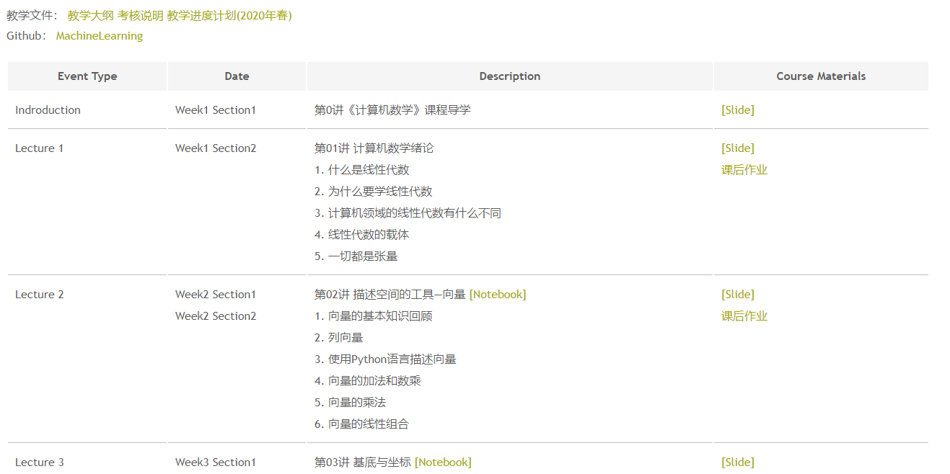
课程组织形式
课程主页
网址：http://teaching.ouxinyu.cn/ComputerMath/index.html

Slide 10

课程组织形式
课堂派
http://www.ketangpai.com，或微信扫码

Slide 11


课程组织形式
互动答题/作业提交
在线实践
在线教程
自主学习
面授教学
知识讲解/习题讲解/课堂练习自主练习

Slide 12
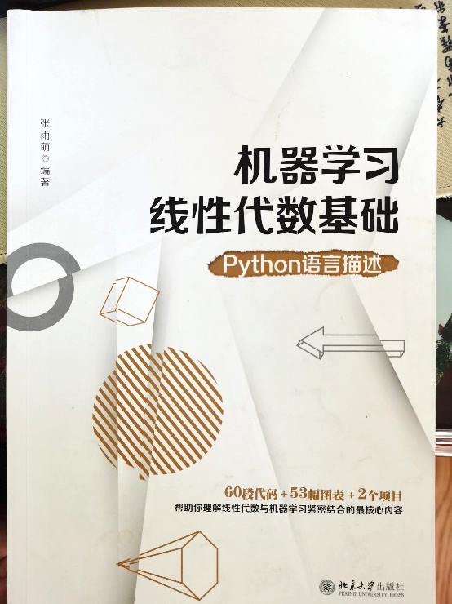
课程组织形式
教辅资料
参考教材(手边参考)：《机器学习线性代数基础(Python语言描述)》
在线教案(完整知识点)：课程网站—Jupyter Notebook
PPT(形象参考)
张雨萌. 《机器学习线性代数基础(Python语言描述)》.北京大学出版社.

Slide 13
课程组织形式
实践教学平台
Visual Studio Code + Jupyter Notebook
VSCode，适合生成完整的可运行的脚本文件，扩展名.py
Notebook，适合程序调试，依托Jupyter平台
Python123 + Jupyter Notebook
Python123，python课程平台，提供在线编程环境
Notebook在线平台，仅用于调试程序，无法保存程序，但可导出为html格式。http://115.28.150.200:8000/。
用户名：你的姓名，密码：pygis

Slide 14
课堂纪律
从不点名，来去自由
（Just老师的理想）
自由提问，随时打断
保持安静！！
欢迎旁听

Slide 15
课程作业&课堂考核
考勤 + 课堂互动 + 课后作业 + 期末测验 + 课堂表现
课前点名
(合计10分)
客观题
(合计20分)
计算题、编程题
(合计30分)
客观题、编程题
(合计40分)
抢答、提问
（每次正确0.2分，参与0.1分，上限10分）
满分100分+10分
考勤、课堂互动、课后作业、期末测验，形成完整的学习过程。
按照学校规定“考勤+课堂作业（课后练习）”累计缺席1/3将取消本门课本学期的成绩。

Slide 16
学习建议 I
课前预习，课中提问，课后复习
课前 每次课都会有教材外的知识点，建议每次课前都进行预习
课中 带着问题听课，随时反馈，积极互动
课后 认真复习每一个知识点，弄懂每一个习题和互动

Slide 17
学习建议 II
线上线下相结合、手机电脑相结合、长短时间相结合
线上线下 线上看直播/刷视频/查资料/看公众号
线下听面授/读教案/勤编程
手机电脑 视频/部分作业用手机、编程用电脑
长短时间 看网课/查资料用零碎短时间、编程用固定的长时间

Slide 18
学好计算机数学的秘籍
内事不决看帮助，
外事不决问百度
学会使用搜索引擎是计算机专业的第一技能！！！

Slide 19
学好计算机数学的秘籍
紧跟进度不掉队、课后实践多训练
实践、认识、再实践、再认识……
这就是辩证唯物论的全部认识论， 这就是辩证唯物论的知行统一观。
—— 毛泽东 《实践论》
实践、实践、实践

Slide 20
第二部分 实验环境的安装和调试

Slide 21
第二部分 实验环境的安装和调试
Python环境的安装和调试
Numpy基础科学计算库
Scipy 科学计算工具集
点击访问在线教案

Slide 22
课堂互动
Link

